Slide 1


Curso de Calidad y Seguridad de Pacientes
Cultura de seguridad
Sede Belgrano

Slide 2
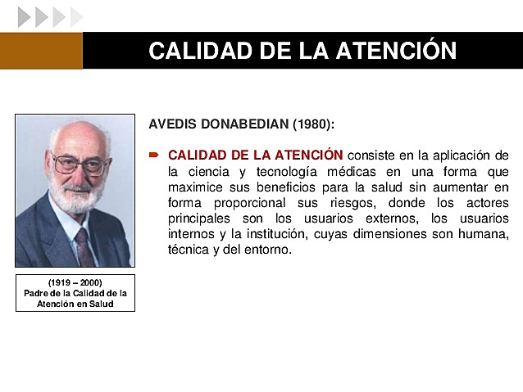
Calidad
Frank Price:
“Grado de armonía entre la expectativa y la realidad”
OMS: “La Calidad implica un alto nivel de excelencia profesional, un uso eficiente de recursos, un mínimo de riesgos para el paciente, un alto grado de satisfacción por parte del usuario-cliente-ciudadano, una provisión de servicios accesibles y equitativos, teniendo en cuenta los recursos disponibles.
Impacto final en Salud”
Proveedor
Servicios
Receptor

Slide 3
Gestión de la Calidad
El programa de Calidad no es una inspección o un control aislado, transitorio, ni representa un ente que lleva acabo la verificación de los procesos, ni tampoco un organismo que interviene en las decisiones; es la actividad permanente, coherente, organizada que se ocupa que confluyan todos los componentes en calidad con las características ideales para lograr el fin único de la satisfacción del cliente

Slide 4

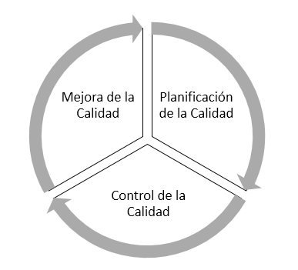

Cultura del cambio
MAPEO DE PROCESOS
Mejora Continua
Trilogía de Juran

Slide 5
En Fleni
Lineamiento Estratégico Institucional
Gestión de Calidad
Planificación Organización
Mejora Control

Slide 6
Auditoria en Salud
Como Organismo de la mayor responsabilidad:
Controla el cumplimiento de todas las Normas
Vigila el manejo de los recursos
Previene las posibles fallas
Advierte debilidades del proceso
Hace recomendaciones y asegura su cumplimiento
Evalúa constantemente

Slide 7
Como nos ayuda la acreditación en Calidad
Nos entrena en la observación y planificación
Pensamiento permanente en mejoras
Crea hábito de cumplimiento de standatares, creación de procedimientos, formularios y políticas
Compromete a los profesionales en la mejora continua
Reafirmar la confianza en nuestros pacientes y en el publico en general mediante la seguridad, accesibilidad, atención y educación a toda la familia. Gestión y seguridad de las instalaciones
Reevaluación permanente de la planta física- recorridas
Mejorar la calidad percibida. Creación de encuestas de satisfacción
Posicionamiento superior en el mercado
Garantía de confiabilidad

Slide 8

Historia de los procesos de acreditación- Compromiso Institucional
Acreditación con Mérito desde el 12/12/03 hasta el 11/12/06.
Acreditado Plena desde el 14/06/07 hasta el 13/06/10.
Acreditación Plena desde el 14/10/10 hasta el 13/10/13.
Acreditación Plena desde el 14/10/13 hasta 2018.
Acreditación Plena desde 2018 hasta el 2021.
Acreditación desde el año 2021 al 2023.

Slide 9
Cultura de seguridad

Slide 10
¿Que entendemos por cultura?
“...aquel todo complejo que incluye el conocimiento, las creencias, el arte, la moral, el derecho, las costumbres, y cualesquiera otros hábitos y capacidades adquiridos por el hombre.”
Edward B. Tylor (Primitive Culture, 1871)
Cultura de Seguridad en Salud
“El producto de valores, actitudes, competencias y patrones de conducta individuales y grupales que determinan el compromiso con la adecuada ejecución de los programas de seguridad de la organización”

Slide 11
Historia de la cultura de seguridad
El término de cultura de seguridad comienza luego del desastre nuclear de Chernobyl en 1988.
Diferentes industrias han adoptado el concepto de seguridad, sobre todo aquellas por aquellas de alto riesgo que requieren extrema confiabilidad, como la aviación y la energía atómica.
El objetivo de trabajar con la cultura de seguridad es minimizar consistentemente la ocurrencia de eventos adversos. Transformarse en organizaciones “altamente confiables”
Las organizaciones de salud comienzan a trabajar en dicha cultura desde el año 1999 con la publicación de “errar es humano”

Slide 12


El Programa de Reporte Confidencial de Eventos en la Aviación (ASRS), instalado en 1975 fue determinante para la caída de 10 veces del número de fatalidades asociadas a ella en los siguientes 20 años

Slide 13
La cultura de Seguridad efectiva en una Institución de Salud debe cumplir con las siguientes características:
Reconocimientos de las actividades de alto riesgo y determinación de alcanzar altos niveles de seguridad
Creencia compartida que el nivel de daño actual es insostenible
Un ambiente no punitivo donde los individuos se sientan libres para reportar errores, accidentes o problemas de seguridad sin temor a represalias
Estimulo a la colaboración entre los distintos rangos y disciplinas en busca de soluciones a los problemas de seguridad de los pacientes. Obligación de trabajar en equipo
La seguridad de los pacientes es valorada como la principal prioridad, aun a expensas de la producción y eficiencia.
Compromiso de los lideres con la seguridad. Asignación de recursos, incentivos y premios

Slide 14
La cultura de Seguridad esta compuesta por 5 elementos:
Cultura de la información: recolecta y analiza datos relevantes sobre seguridad
Cultura del reporte: sentirse libre de notificar problemas
Cultura del aprendizaje: capacidad de aprender de los errores
Cultura Justa: donde los errores y actos inseguros no son castigados, si el error no es intencional, donde se sanciona a aquellos que actúan temerariamente tomando riesgos de manera deliberada e injustificada
Cultura flexible: donde la organización y las personas que la componen son capaces de adaptarse efectivamente a la necesidad de cambio.

Slide 15
Pilares de la cultura de Seguridad:
Reporte y revelación de errores: Transparencia.
Manejarnos siempre con la verdad. Se realizara un análisis exhaustivo de cada uno de los reportes, implementación de medidas de mejora. Control y nuevo análisis. Mejora continua
Compromiso de los Líderes:
Algunos trabajos de investigación demostraron que entre el 75 a 80% de las iniciativas tomadas para modificar conductas inseguras, fracasa por falta de compromiso de sus lideres.
Trabajo en equipo y comunicación:
Los equipos comenten menos errores que los individuos, cuando cada miembro conoce sus responsabilidades y la de los demás. La falta de comunicación es uno de los problemas más importantes que nos enfrentamos los profesionales de la salud, tanto con nuestros pares como con los pacientes y sus familiares.
Capacitación en seguridad:
Es tarea del Servicio de Calidad, de los jefes, médicos, enfermeras, administradores y del resto del personal en la “ciencia” de la seguridad.
Participación de los pacientes: mediante encuestas, reportes, etc. Educar al paciente en la cultura de la seguridad

Slide 16

“En una cultura persecutoria y de culpa, la gente deja de hablar; cuanto más callados están, menos se aprende; cuando menos se aprende, menos se mejora”
“El principal obstáculo en la prevención de errores es castigar a la gente por hacerlos”
Lucian Leap, 1997

Slide 17
Errar es Humano

Slide 18

Informe del Institute of Medicine (IOM) de Washington (Kohn y col. 1999)
ElPone en el centro del debate la seguridad de la atención médica
Destaca que morían por año en EEUU 44.000 a 98.000 personas por error médico
El tema no se abordaba antes por temor a la sanción, por el concepto de culpabilidad
La “culpabilidad” asociada a la vagancia, incompetencia o inatención.
Pensamiento equivocado: “la diligencia de una sola persona podía haber evitado el error”.
Existen casos donde se actúa por negligencia del médico o la enfermera, pero la mayoría de los errores se debe a fallas en los procesos o sistemas. Existe un efector final (médico o enfermera)

Slide 19
Cultura del error
La mayoría de los errores nacen de sistemas pobremente diseñados. Debemos cambiar el concepto de culpa y ocultamiento por el “sinceramiento del problema”
Se debe analizar el error e implementar el cambio
En el ámbito quirúrgico Max Thorek en Chicago en 1932 publica “Surgical Error and Safaguards” en donde analiza sus errores y los de sus cirujanos, con la finalidad de prevenirlos y evitarlos
En 1983 el British Medical Journals publica el trabajo de Karl Popper y Niel Mac Intyre “Aprender de los errores es un proceso lento, penoso y de alto costo
El 1991 un estudio de Harvard (Brennan y col 1991) investiga la incidencia de los eventos adversos (EA) en 30.122 historia clínicas tomadas al azar, identificándose 3,7 EA, de los cuales el 58% fueron considerados prevenibles
Los EA prevenibles serian la 8^{va} cauda de muerte más frecuente

Slide 20
Los Eventos Adversos debido a una atención poco segura son probablemente 1 de las 10 causas de muerte y discapacidad mas frecuente en el mundo
En Países de altos ingresos se calcula que 1 de cada 10 pacientes sufren daño por la atención Hospitalaria. El 50% son prevenibles
Cada año se producen 134 millones de eventos adversos por atención poco segura en países de bajos y medios ingresos, lo que provoca 2,6 millones de muertes.
Hasta 4 de cada 10 pacientes sufren daños en la atención sanitaria primaria y ambulatoria. Hasta el 80% de los daños se pueden prevenir. Los errores más perjudiciales están relacionados con el diagnóstico, la prescripción y el uso de medicamentos.
El 15% del total de la actividad y el gasto hospitalarios es un resultado directo de eventos adversos.
OMS 2022

Slide 21
Cada año, millones de pacientes sufren lesiones o mueren a causa de una atención sanitaria poco segura y de mala calidad.
Los errores de medicación son una de las principales causas de lesiones y daños evitables en los sistemas de atención sanitaria: se estima que, en todo el mundo, el costo asociado a los errores de medicación asciende a US$ 42 000 millones anuales
Las infecciones relacionadas con la atención sanitaria afectan a 7 y 10 de cada 100 pacientes hospitalizados en países de ingresos altos y países de ingresos bajos y medios, respectivamente
Los procedimientos quirúrgicos poco seguros provocan complicaciones en hasta el 25% de los pacientes. Anualmente, casi siete millones de pacientes quirúrgicos sufren complicaciones significativas, de los que un millón fallece durante la intervención o inmediatamente después de ella
Las prácticas de inyección poco seguras en entornos de atención sanitaria pueden transmitir infecciones, entre ellas por el VIH y por los virus de la hepatitis B y C, y plantean un peligro directo para los pacientes y los profesionales sanitarios. Representan una carga de daños estimada en 9,2 millones de años de vida perdidos por discapacidad y muerte en todo el mundo
Los errores diagnósticos afectan aproximadamente al 5% de los adultos que reciben atención ambulatoria, y más de la mitad de estos errores pueden llegar a causar daños graves. La mayoría de las personas se ven afectadas por algún error de diagnóstico a lo largo de su vida
OMS 2022

Slide 22
Error Humano
Constituye un error de lo que se hace y no debe hacerse y de lo que no se hace y debe hacerse
Error de ejecución: Omisión de una acción apropiada para una circunstancia determinada y la falla para contemplar una acción planeada cuando se intentó.
Error de planificación: Utilización del plan equivocado para alcanzar un objetivo
Khon 1999
Errores latentes: son defectos en el diseño y organización de los procesos y sistemas que pueden dar lugar a fallas o errores. Estos errores pueden transformarse en Errores activos con consecuencias inmediatas.
Los errores pueden ser práctica (omitir un interrogatorio), de recursos (equipos mal calibrados) o de sistemas (el que no resulta de una acción individual, sino de una serie de acciones y factores)
Lucian Leape sostiene que solo un 1% de los errores son producidos por gente incompetente, el 99% de los casos de trata de buena gente que trata de hacer su trabajo y comete errores. En general son un conjunto de errores del proceso

Slide 23
Análisis del Error
El enfoque del error debe estar centralizado en que los humanos son falibles.
El análisis del error debe tener una visión sistémica. Debemos prestar suma importancia a las barreras o defensa. Todas las Instituciones confiables deben trabajar en el desarrollo de las barreras
Lo importante no es QUIEN se equivoco como, sino COMO y POR QUE las defensas o barreras fallaron
¿ Como realizamos las barreras?
Toda Institución desarrolla Normas y Procedimientos que se deben cumplir.
Las alarmas, barreras físicas, supervisores, médicos de Staff, capacitación permanente, etc son barreras defensivas.
Describimos el modelo del queso suizo como un ejemplo de fallo en las barreras defensivas

Slide 24
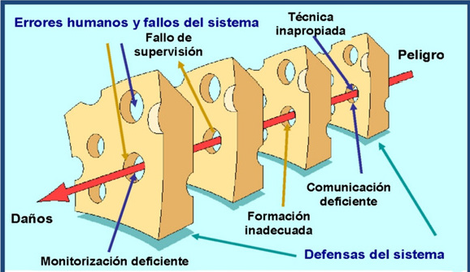

Slide 25
* El error paso por todos los orificios del queso
* Cada orificio es un defecto en las barreras

Slide 26
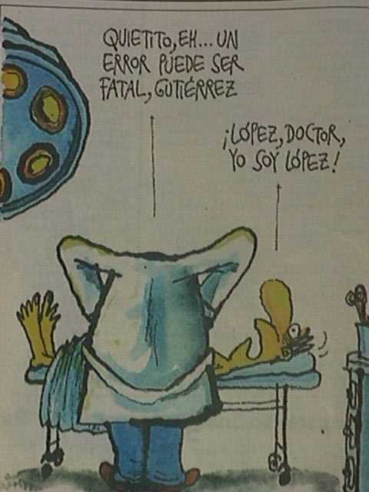

“No veo errores que yo mismo no haya podido
cometer”
Johann Goethe
Habiendo tantos errores para cometer, no vale la pena cometer el mismo dos veces
.
Bertrand Russell

Slide 27
Como se analizan y Clasifican los errores

Slide 28
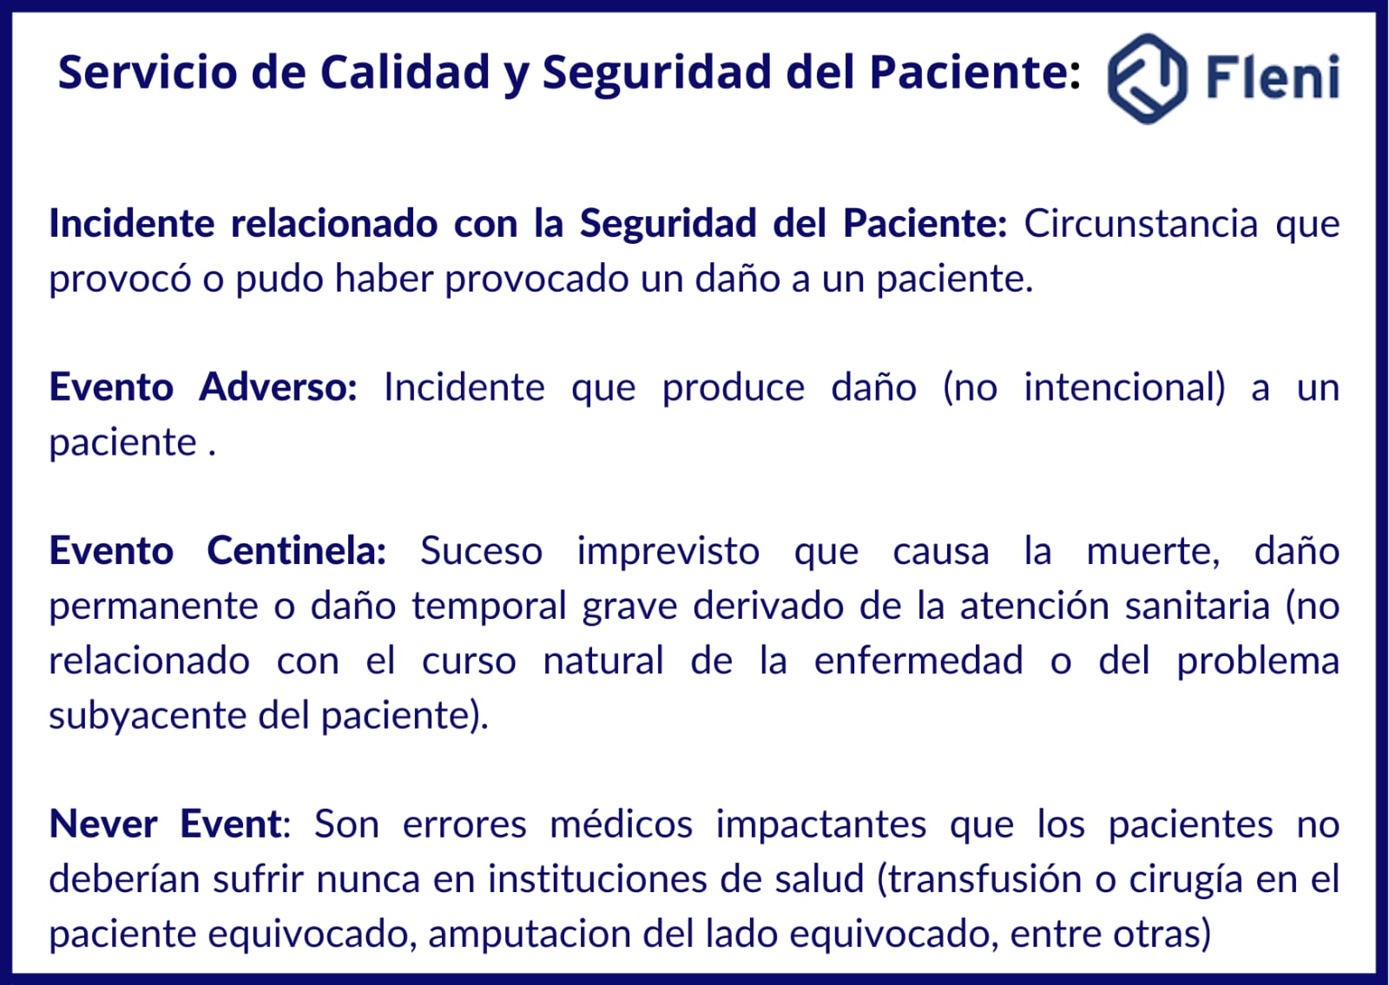

Slide 29
Análisis de Errores
Eventos Adversos y Centinela

Slide 30
Chequear además del error:
- Instalaciones y equipamiento
- Desabastecimiento de Insumos, insumos inapropiados
- Selección de personal no calificado o insuficiente
- Suplencia de personal sin capacitación suficiente
- Enfermería insuficiente o no calificado
- Informes médicos de baja calidad
-Tiempo de atención insuficiente
- Tipo de sistema de Salud.
-Jerarquía en la cadena de mando. Residencia

Slide 31
Análisis de errores
Análisis de Causa- Raíz (ACR) | Análisis de Modo de Fallos y Efecto (AMFE)
 | Proceso
Técnica cualitativa, análisis retrospectivo | Ayuda a priorizar cambios necesarios
Busca entender la raíz del problema, qué está fallando, cómo funcionar mejor y prevenir la ocurrencia de errores. | Genera acciones correctivas inmediatas
“Estudios de cada caso en particular” | Trabajo exhaustivo y prolongado
Evento centinela

Slide 32
Ciclo de Análisis de Eventos Adversos
Medir el daño
Identificar soluciones
Evaluar el impacto
Transformar la evidencia en cuidados seguros
Entender las causas
“El reporte de los errores deben ser considerados como lecciones para evitar nuevos errores”

Slide 33
Prevenir errores
Reducir la confianza en la memoria. Realización de Check list
Simplificar los procesos
Estandarizar.
Utilizar guías terapéuticas, protocolos
Seguir los procedimientos y las normas Institucionales
]
Mejorar el acceso a la información
Optimizar la comunicación
Evitar sobrecarga de trabajo y de horas
Diseñar sistemas de dobles y tripes chequeos

Slide 34

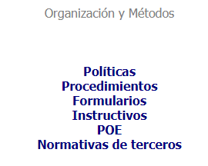
Revisión y elaboración
Políticas: 53
· Procedimientos: 146
· Instructivos: 23
· Procedimientos Operativos Estándar (POE): 200
· Formularios: 453

Slide 35
10 preocupaciones principales sobre seguridad del paciente
Vigilancia de los diagnósticos y resultados de exámenes, utilizando historia Clínica electrónica
Vigilancia de los antibióticos en la practica médica y en los servicios. Evitar resistencia
Vigilar las conductas para evitar Burnout
Utilizar de tecnología sanitaria móvil que consten de regulación
Mejorar la atención en el área de la salud mental
Detección de cambios en la condición del paciente. Observación, examen físico.
Desarrollo y mantenimiento de habilidades
Reconocimiento precoz de la sepsis
Control de infecciones intrahospitalarias
Estandarización de los esfuerzos en seguridad de los pacientes y del personal

Slide 36
Errores y Seguridad
¿Por qué se habla de seguridad?
 | Muestra | Frecuencia de eventos adversos | Frecuencia de errores | Costo/evento adverso
Harvard Malpractice Study | 30.121 en 51 Hospitales | 3.8% | 27.6% | $ 2.295
Utah Colorado Study | 14566 en 28 Hospitales | 3.2% | 54% | $ 2.262
Quality in Australian Health Care Study | 14.179 en 28 hospitales | 16.6% | 51% | 7.1 días de internación
Eventos adversos en Htales de Inglaterra | 1014 int en 2 hospitales | 11.7% | 48% | $ 4.150
Eventos adversos en Htales N. Zelanda | 6.579 int en 13 hospitales |  | 5.25%

Slide 37
“La calidad de Atención depende del médico y las Instituciones”
Del Médico:
- Competencia profesional: actualizaciones, destreza, congresos, publicaciones, docencia, etc.
- Calidad científico-técnica
- Experiencia
- Relación Medico-paciente: es un compromiso moral bilateral, que depende en gran medida de la comunicación.

Slide 38
De las Instituciones:
Para ellas el cuidado del paciente debe ser una obligación de resultado. Debe ser exigente consigo misma y con todo el personal bajo su cargo.
Acreditaciones de Calidad y Seguridad:
- Iso 9001-2000
- ITAES
- Joint Commision International

Slide 39
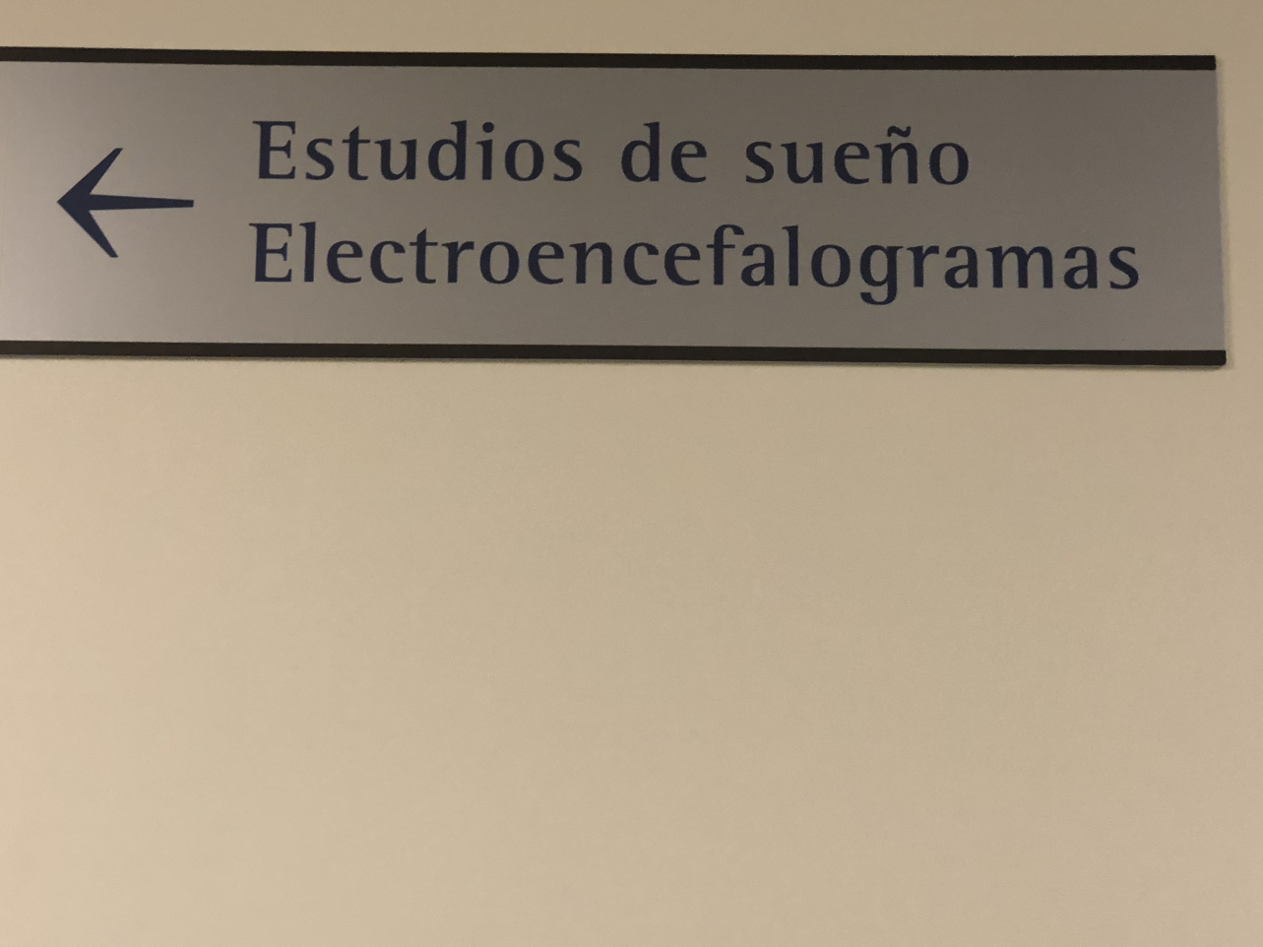
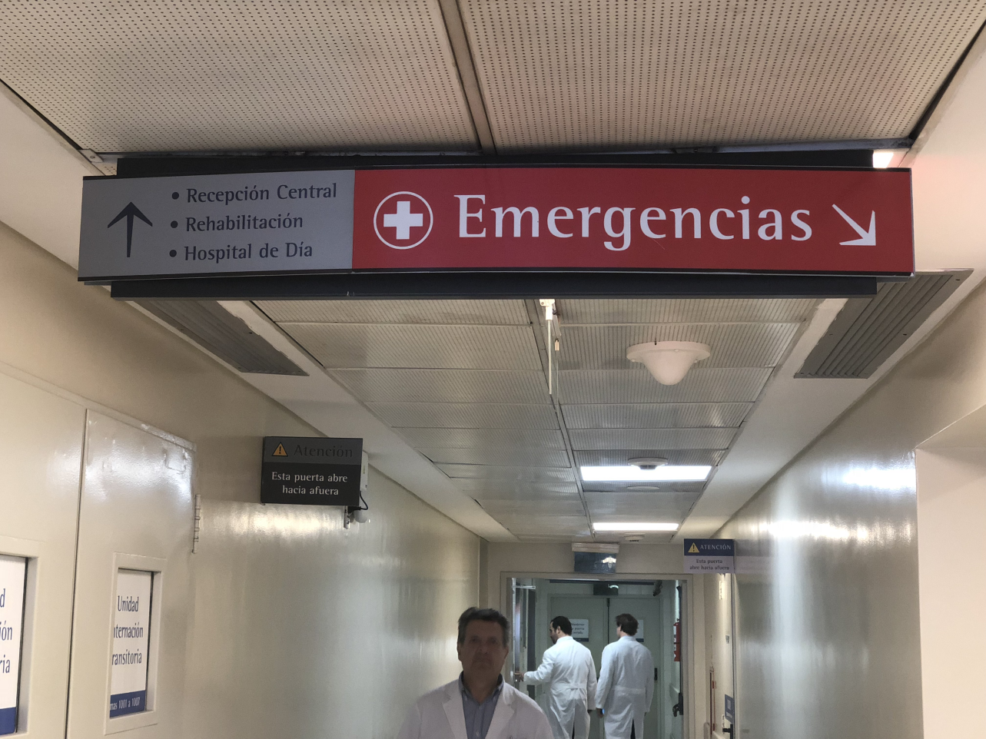
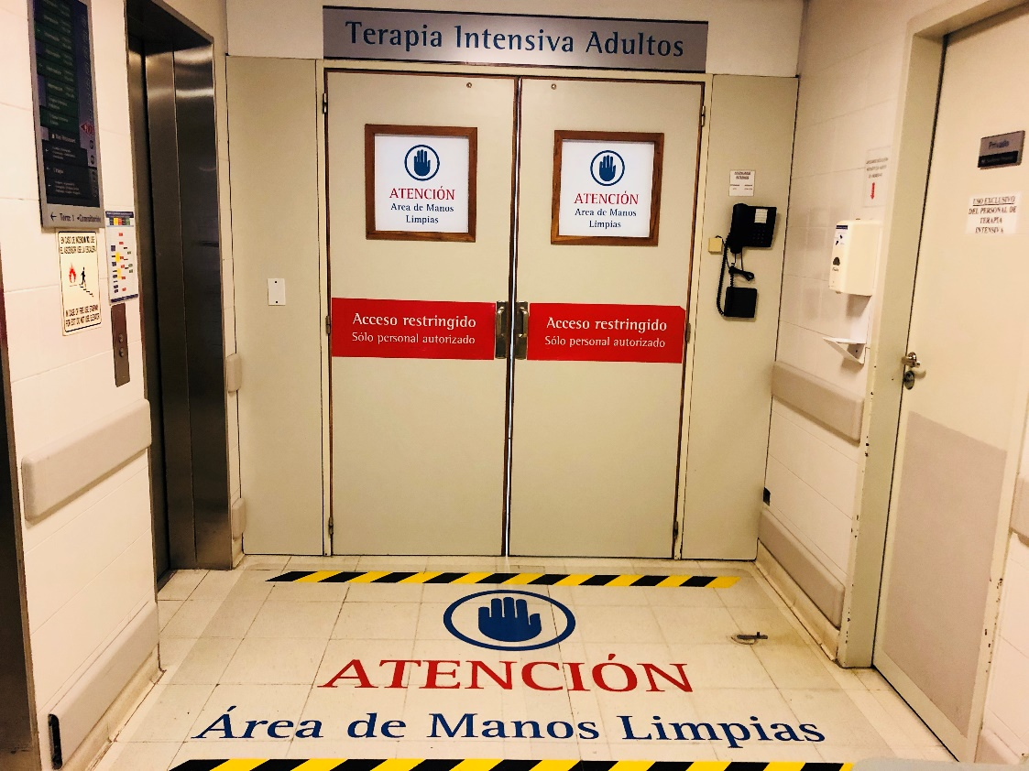
Señalética

Slide 40
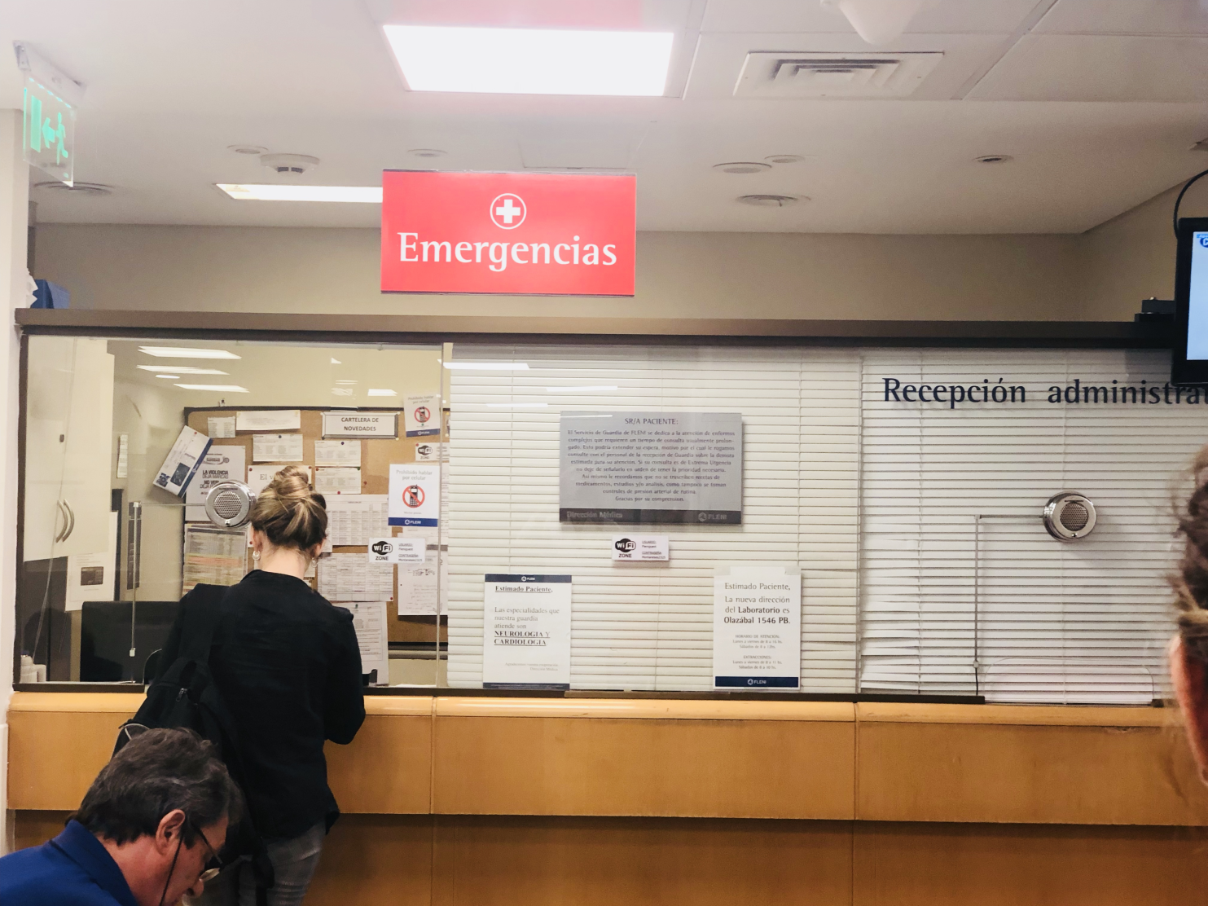
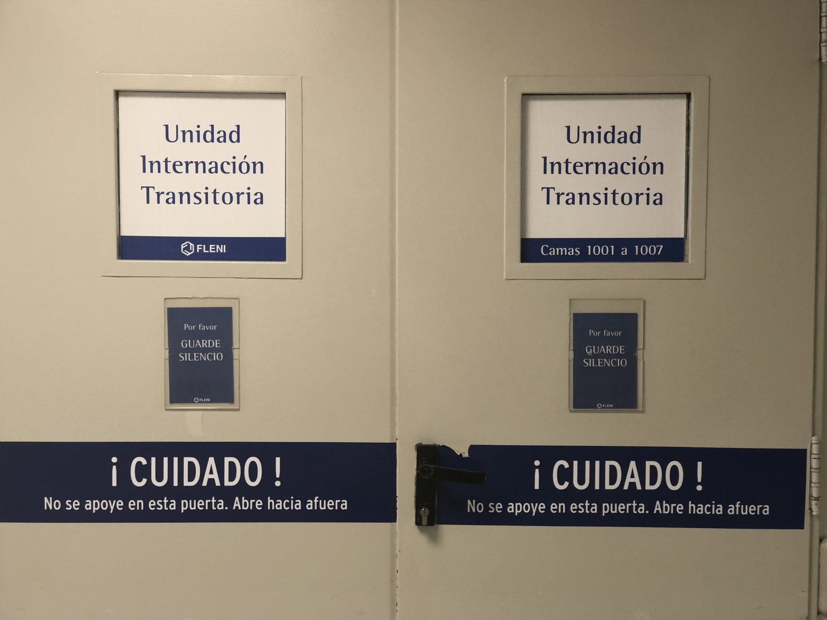

Slide 41
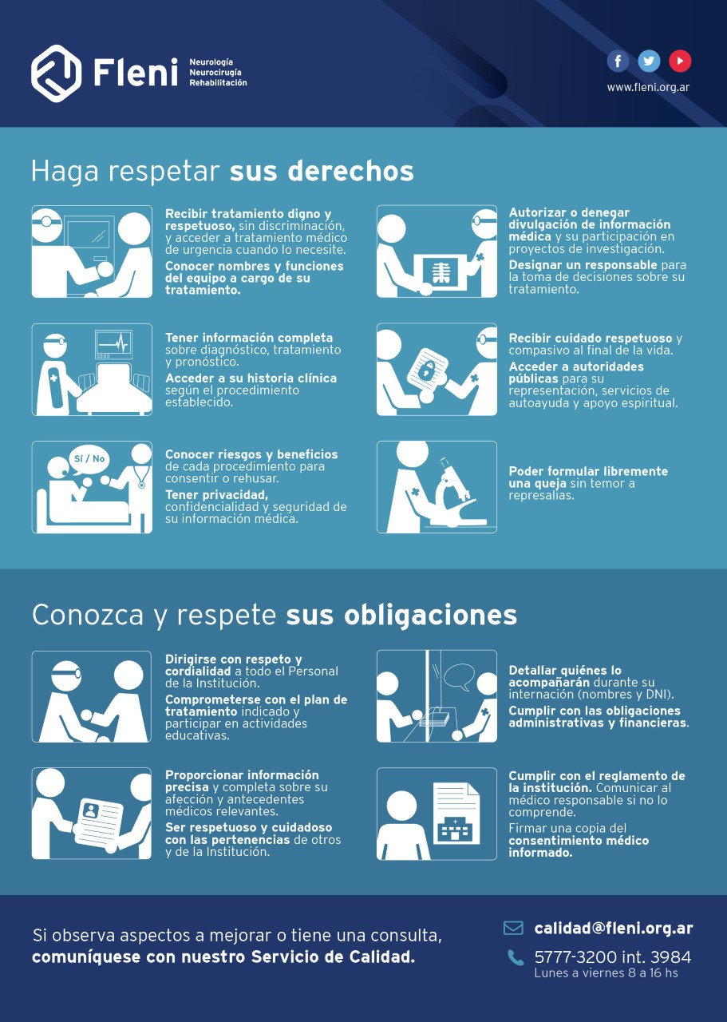

Slide 42
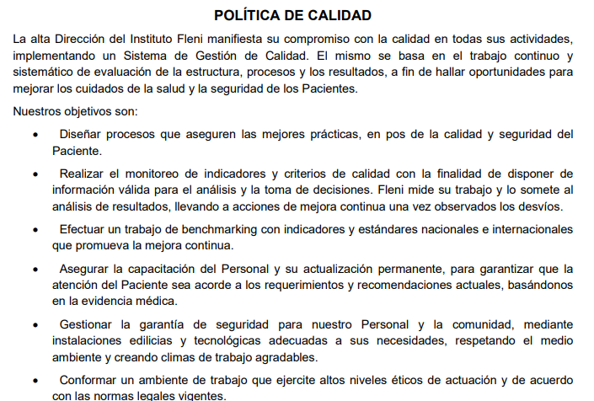
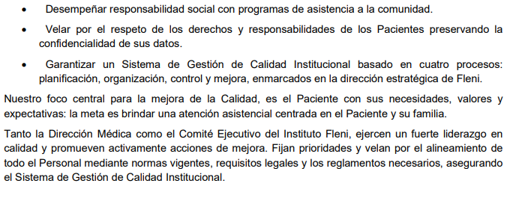

Slide 43

Metas Internacionales de seguridad
del Paciente

Slide 44
Fleni adhiere y pone en práctica diariamente las Metas internacionales para la seguridad del paciente.
1- Identificar correctamente al paciente
2- Mejorar la comunicación efectiva
3- Mejorar la seguridad de los medicamentos de alto riesgo
4- Garantizar cirugías en el lugar correcto, con el procedimiento correcto y al paciente correcto
5-Reducir el riesgo de infecciones asociadas con la atención médica
6-Reducir el riesgo de daño al paciente por caídas.

Slide 45
1-Identificación correcta de pacientes
Los pacientes deben estar identificados siempre
3 identificadores como mínimo: Ej: Nombre y Apellido + Numero de Historia Clínica + Fecha de Nacimiento
Se Colocara una pulsera identificadora al ingreso a Fleni a aquel paciente que deba ser internado o realice estudios
Todo el personal asistencial es responsable del cumplimiento y chequeo de la norma
Lo mas importante de esta meta es la VERIFICACIÓN

Slide 46
2-Mejorar la Comunicación Efectiva
Todos somos responsables de Comunicar
El dialogo con nuestros colegas es el pilar de nuestro trabajo en equipo
Los informes claros a nuestros pacientes y sus familias fortalecen
la relación Médico-Paciente
Pases de guardia efectivos, seguros, claros y concisos
Sistematización de los pases de guardia
Comunicación clara y efectiva y para ello el EMISOR debe asegurarse que el RECEPTOR haya entendido

Slide 47
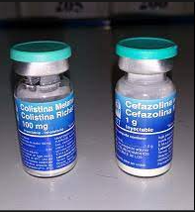
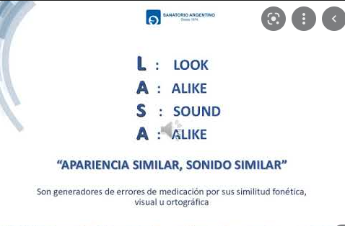
3-Mejorar la seguridad de los medicamentos de alto riesgo
Medicamentos de alto riesgo son aquellos que se relacionan a un alto índice de errores y su uso incorrecto tiene una gran chance de producir eventos adversos graves o muerte.
Cada institución define su lista pero por lo general cuentan con los siguientes grupos de fármacos: Electrolitos concentrados, insulina, heparina, drogas vaso activas y medicamentos LASA
Estrategias:
Identificación de los medicamentos con etiqueta de alto riesgo
No dejarlos con acceso fácil
Almacenamiento diferencial

Slide 48
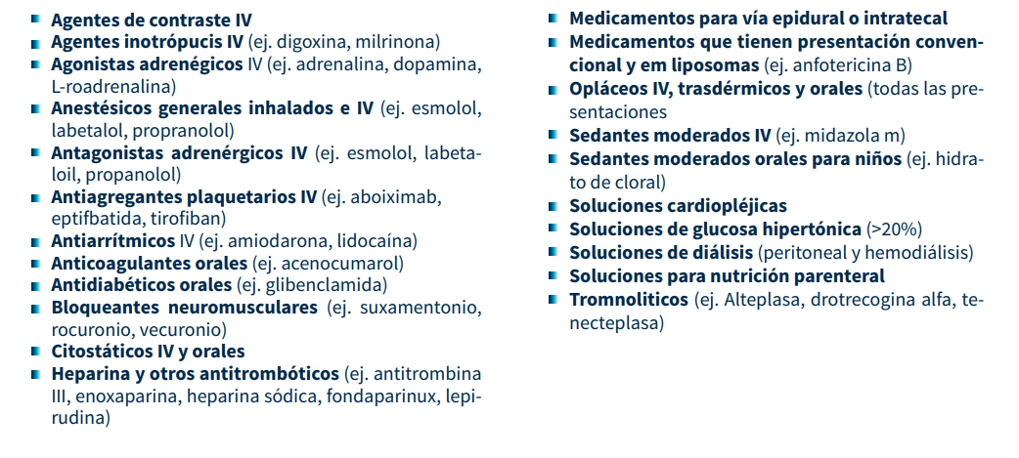
Medicación de alto Riesgo

Slide 49
3-Mejorar la seguridad de los medicamentos de alto riesgo
Error de medicación:
Ese evento puede producirse en cualquiera de las etapas del proceso por las que pasa un medicamento hasta su administración (prescripción, validación, dispensación, preparación y administración).
Se cree que los errores de medicación son una de las principales causas de daños evitables para los pacientes de todo el mundo, con un costo estimado de 42 000 millones de USD al año en todo el mundo

Slide 50
4- Garantizar la Cirugía correcta con el procedimiento correcto y el paciente correcto
Realizamos el Check list escrito en quirófano.
Personal responsable. Queda constancia en la Historia Clínica
Comunicación efectiva a la familia, sobre la cirugía a realizar
Marcación del sitio quirúrgico

Slide 51
Reducir el Riesgo de Infecciones Asociadas a la Salud
Contamos con enfermeras en de Control de Infecciones.
Realización de indicadores Hospitalarios
Benckmarking con Instituciones prestigiosas de nuestro país
Cumplimiento de Normas y procedimientos
Educación y control del lavado de manos

Slide 52

Programa de Higiene de Manos

Slide 53
¿Por qué deberíamos lavarnos las manos?
  Para protegernos a nosotros mismos, al paciente, al medio ambiente sanitario.
Para prevenir Infecciones adquiridas por los cuidados de salud.
Para evitar dispersión de microoganismos multirresistentes.
¿Como?
  Siempre con la Técnica correcta para cubrir toda la superficie de las manos.
  ¿Que usar?
Agua y jabón: Cuando las manos esten visiblemente sucias o contaminadas con sólidos, o sospecha o confirmación de Clostridium Dificcile.
Solución hidroalcohólica Si las manos no están visiblemente sucias, para descontaminar las manos rutinariamente
  El uso de guantes no reemplaza el deber de lavarnos las manos
Notes:
53

Slide 54
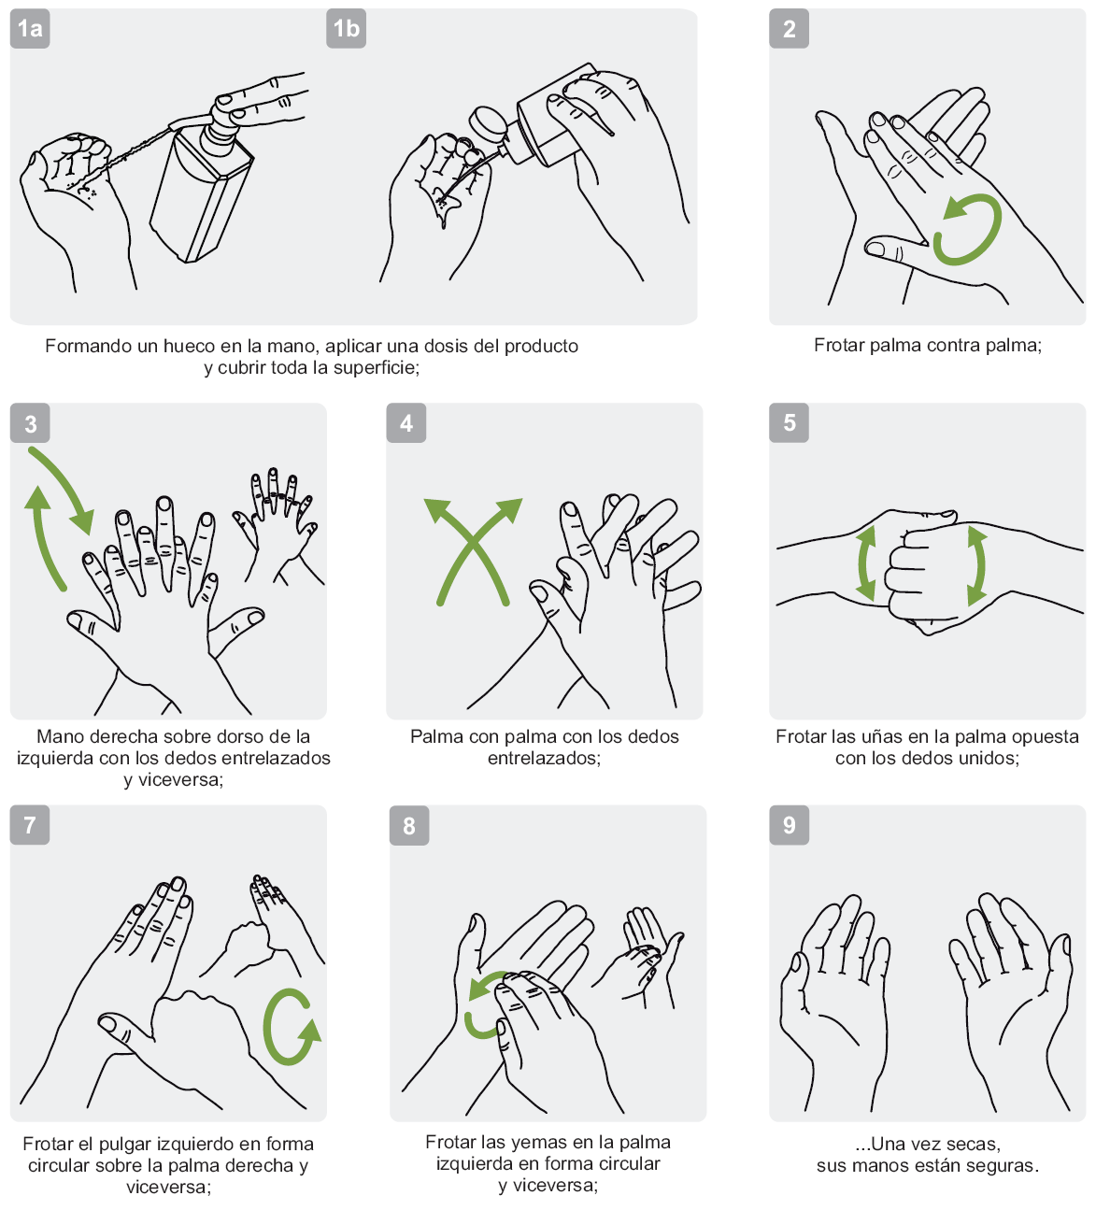

Carrera contra el reloj = principal obstáculo para el lavado de manos
Un adecuado lavado de manos con agua y jabón demanda 40–60 segundos
Frotado de manos con Alcohol: 20–30 segundos
No cumplir con la Higiene de Manos es un Error Asistencial
Notes:
54

Slide 55
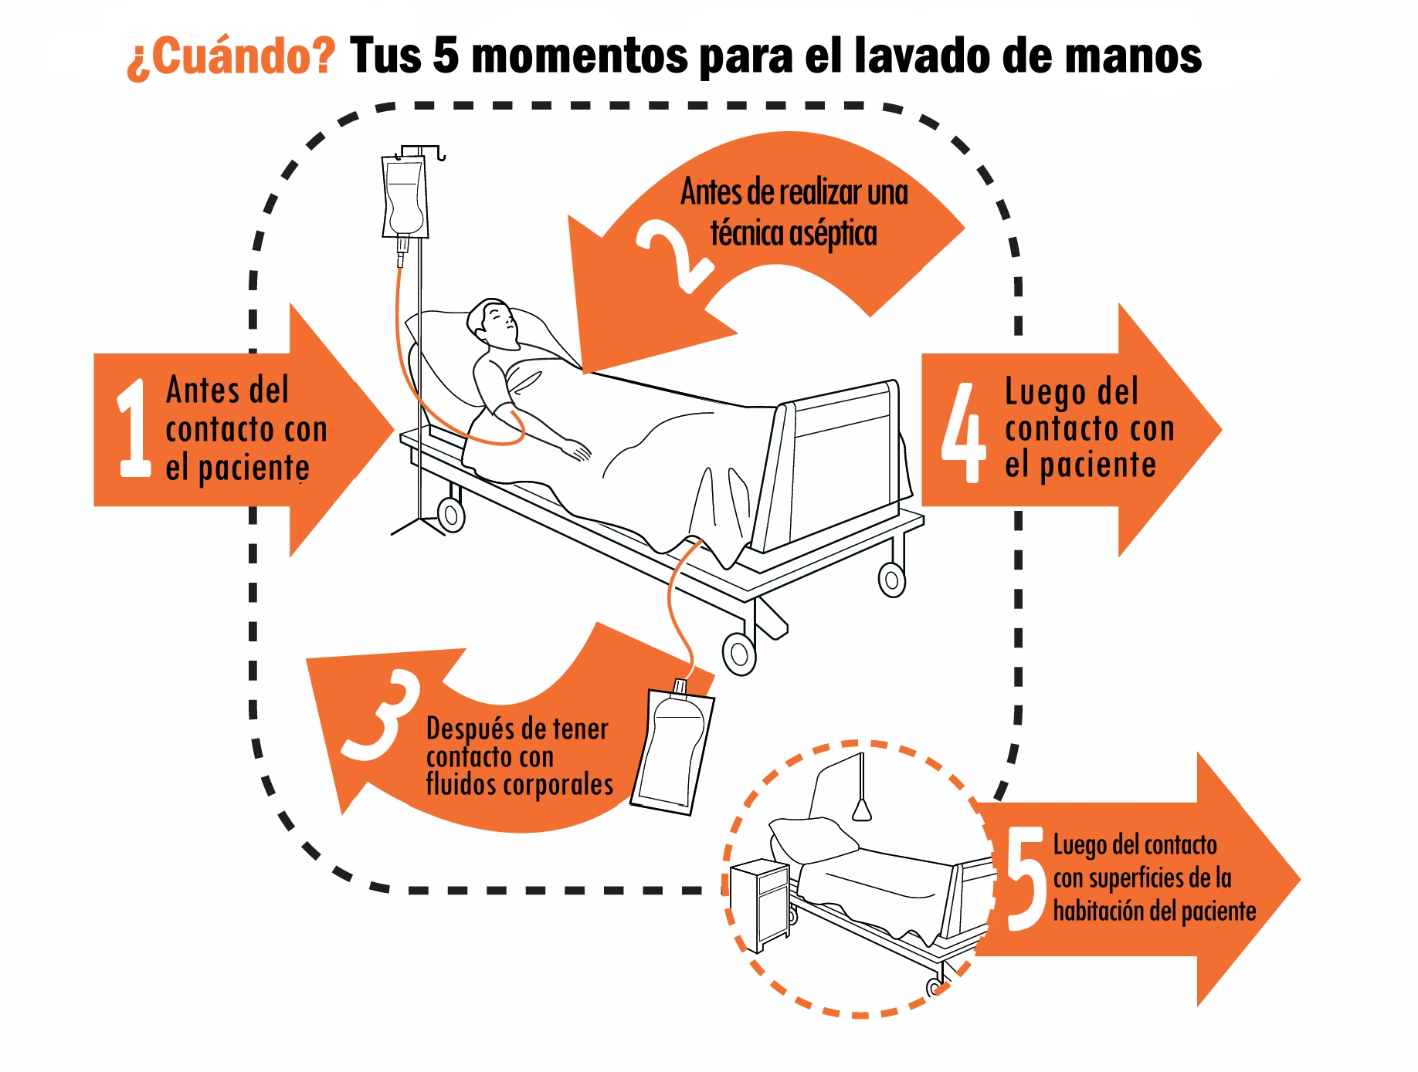
Los 5 momentos
.
Fuente: alianza mundial para la seguridad del paciente. Directrices de la OMS sobre la higiene de manos en la atención sanitaria. OMS 2009

Slide 56
6. Disminuir el riesgo de lesiones debido a caídas
Todos los pacientes serán evaluados para el riesgo de caídas por escalas certificadas
Los pacientes de Fleni presentan riesgo moderado y alto de caídas dado la gran prevalencia de pacientes neurológicos
Educamos a la familiares y cuidadores sobre los riesgos
En la hoja de indicaciones el médicos previene sobre el riesgo de caidas

Slide 57
La Organización Mundial de la Salud define la caída como la consecuencia de cualquier acontecimiento que precipita al paciente al suelo en contra de su voluntad.

Slide 58
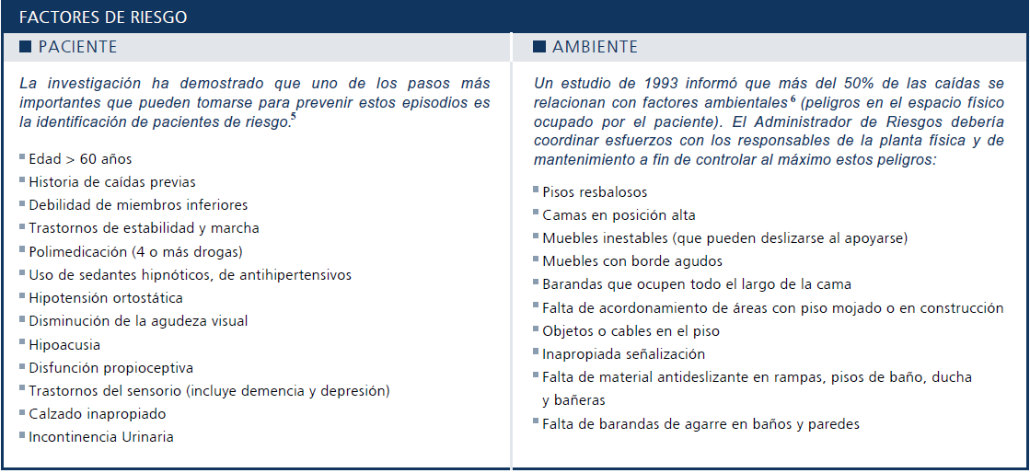
Factores de Riesgo

Slide 59
Las caídas se encuentran dentro de las 10 causas más importantes de demandas
Del 20 al 30% de los pacientes que se caen sufren lesiones
Costos de las demandas + internación prolongada + rehabilitación
El costo promedio de una caída en EEUU es de U$$ 20.000

Slide 60

¿COMO DEFINIMOS EXPERIENCIA DEL PACIENTE?
Punto de contacto del paciente y las personas, los procesos, las acciones, etc
Visión y valores institucionales
Es la suma de todas las interacciones, moldeadas por la cultura de una organización, que influyen en las percepciones del paciente a lo largo de la atención continua - The Beryl Institute -
Lo que el paciente y su familia entiende, reconoce, recuerda, etc.
La atención del paciente antes, durante y después del contacto con la institución
Esto es lo que queremos saber con las encuestas!

Slide 61
Experiencia del Paciente
Esta se gesta en el día a día con un trabajo permanente, continúo, evaluando e implementando los cambios de mejora.
Nuestros esfuerzos se centrarán en evitar recuerdos negativos y en la producción continua de imágenes positivas, relacionadas a procesos dinámicos, eficientes y de alta empatía en cada uno de los sectores donde transite el paciente.
La experiencia del paciente busca el factor clave del éxito, convertir a la Institución en “única” e “incomparable”.

Slide 62
“ Momento de la Verdad”
Cualquier situación en el que el ciudadano o usuario se pone en contacto con un aspecto de la organización y obtiene un impresión sobre la calidad de su servicio
La reacción del Cliente ante la experiencia
Tiene un valor subjetivo y debemos aprender a medirlo en los momentos de la verdad
“ Piense como un cliente”

Slide 63

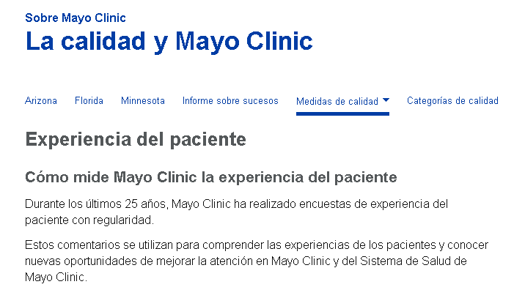
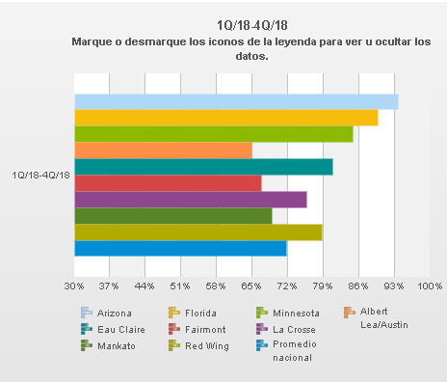


Slide 64
Historia de Cleveland Clinic
1921
Fundada por cuatro renombrados médicos en base a los principios de cooperación, innovación y compasión.
Es una de las organizaciones de salud más prestigiosas del mundo.
…
Se destacaba técnicamente, pero había perdido humanidad. La falta de empatía, compasión y colegialidad era notoria, según lo reflejaban las encuestas de satisfacción HCAHPS.
Aunque se curaran, los pacientes estaban lejos de tener una buena experiencia y se sentían maltratados.
2004
2020
Toby Cosgrove, legendario cardiocirujano Jefe del Departamento de Cirugía Torácica y Cardiovascular de la clínica fue nombrado CEO de Cleveland Clinic.
Una de sus prioridades -sino la principal-, fue tratar de cambiar esto mediante el proyecto “Patients First”.
Los programas de atención centrada en la persona de la Cleveland son reconocidos a la par de su excelencia técnica y recibe los mejores puntajes en las encuestas de satisfacción. Su programa “Patients First” se ha transformado en un modelo de atención que inspira a organizaciones de salud a nivel global.

Slide 65
Objetivo
“Patients First” (“Los pacientes Primero”)
Que todas las personas de la organización tuvieran una clara comprensión de por qué iban a trabajar ahí todos los días y cuál era la razón de la existencia de la Cleveland Clinic.
.
“Los pacientes son las personas más importantes de la organización.
Sin pacientes, no habría hospitales, ni trabajadores de la salud, ni trabajo.”
“Service Fanatics: How to Build Superior Patient Experience the Cleveland Clinic Way”, Dr. James Merlino, 2015

Slide 66
Satisfacción del Paciente
Desde 2007, los programas de seguridad social del Medicare y Medicaid requieren que todos los hospitales que les prestan servicios encuesten a sus pacientes utilizando un modelo estandarizado (Hospital Consumer Assessment of Healthcare Providers and Systems-HCAHPS -)
La mayoría de la evidencia científica parece confirmar que cuanto más alto califican los pacientes su experiencia hospitalaria, mejores son los resultados de su atención y menores las posibilidades de ser demandados por mala praxis.

Slide 67
Encuestas de Satisfacción-Indicadores
Los resultados de las encuestas de satisfacción serían entonces indicadores importantes para los responsables de identificar y seguir cuestiones atinentes a la calidad y seguridad de la atención brindada en sus respectivas organizaciones.
Dos indicadores generales de las encuestas, como el puntaje total de 0 a 10 y si recomendaría el hospital, tuvieron una fuerte relación con un mejor desempeño técnico (cumplimiento de mejores prácticas) en la atención de casos de neumonías extrahospitalarias, insuficiencia cardíaca congestiva, infarto de miocardio y atención quirúrgica. Otras buenas experiencias de los pacientes en todas las áreas investigadas se asociaron con una menor tasa de úlceras por decúbito. Las infecciones intrahospitalarias estuvieron a su vez fuertemente relacionadas con la percepción que tenían los pacientes sobre la limpieza y tranquilidad del ambiente hospitalario y el nivel de comunicación y respuesta del personal.

Slide 68
Encuestas de Satisfacción-Indicadores
Los pacientes satisfechos son más propensos a comprender y cumplir con las instrucciones y medicación que se le dan al momento del alta, facilitando mejores resultados
La satisfacción del Paciente es un valor que guía el cambio estratégico hacia una nueva gestión de Calidad de los Servicios
Conocer el grado de Satisfacción requiere de un proceso constante de mediciones y análisis de mercado potencial y cautivo para diseñar y/o rediseñar los métodos que adecuen y superen las expectativas del cliente.
“ Gestionar la Voz del Paciente”

Slide 69

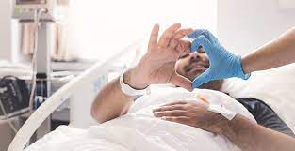
Un Paciente satisfecho generalmente vuelve. La Organización obtiene el beneficio de la “Fidelidad” y genera la posibilidad de ofrecerle el mismo u otros productos en el futuro
Un Paciente satisfecho comunica a otros sus experiencias positivas. Y la organización obtienen el beneficio de la difusión gratuita
Un Paciente satisfecho mantiene preferencia por la organización que satisfizo sus necesidades frente a otros competidores que pudieran existir o surgir

Slide 70

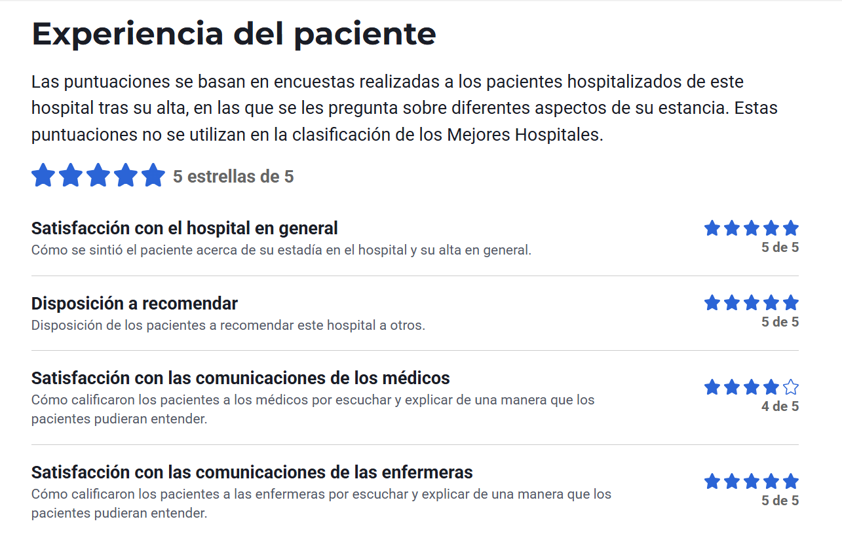
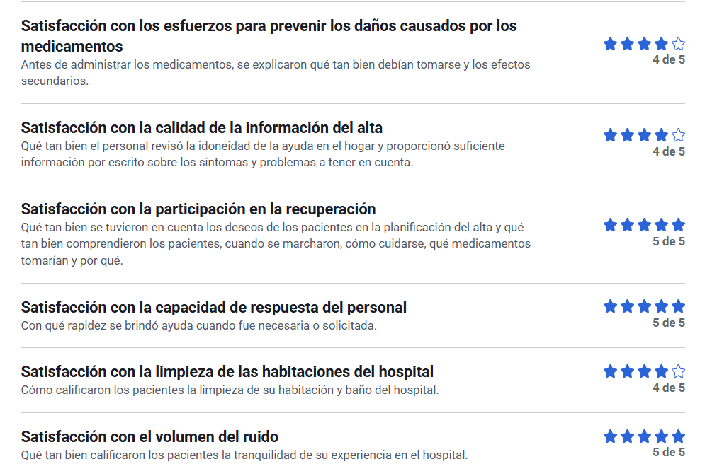
La experiencia del paciente es parte del proceso asistencial.

Slide 71

Calidad Percibida
Expectativas Previas del paciente perspectivas finales
Satisfacción

Slide 72
Experiencias pasadas
Expectativas
Recomendaciones verbales
Comunicaciones externas de la Organización

Slide 73
La capacidad Técnica: (conocimientos técnicos y científicos)
Relaciones Interpersonales
Comodidades: (Condiciones físicas del servicio)
El paciente evalúa

Slide 74
La percepción de Calidad en las Instituciones esta dada por:
- La Evaluación del Médico: Experiencia profesional, comunicación, validación de las creencias del cliente, y el aspecto e imagen.
- La Evaluación del enfermero: dado los cuidados brindados, su eficiencia y confiabilidad.
-La Evaluación del equipo de soporte: dado por las habilidades y la perspicacia.
-La Evaluación del resultado de la Atención: dado por la “cura física” y la “cura emocional”
- La Evaluación de la Estructura: espacio físico y amenidades

Slide 75
Karl Albrecht define la “Jerarquía de Valores de un Servicio”
No alcanza el mínimo requerido.
Mínimo requerido para la prestación del Servicio, intrínseco al Servicio en sí.
Atributos del Servicio comunes a los usuarios, relacionados con la experiencia que el paciente da por sentado.
Atributos que el cliente no espera necesariamente, pero que conoce aprecia si la experiencia los incluye
Deleite del Cliente recibiendo atributos y actitudes no pensadas por el
Imprevisto
Deseado
Esperado
Básico
No básico

Slide 76

“ Creo en el inmenso poder de la sonrisa como la clave que abre cualquier corazón”
Roberto Solano Méndez

Slide 77
Filosofía de la Mejora
Alto compromiso del cliente externo e interno
Aumento en la Capacidad de indagación
Prevención de problemas y evolución de la satisfacción
Búsqueda de la excelencia: considerar lo mejor como estándar y tratar de superarlo
Compromiso del equipo de trabajo
Dar prioridad a lo mejor para los pacientes y acompañantes
Ser flexibles y creativos
Aprender de los errores
Brindar oportunidades de aprendizaje a empleados, profesionales y pacientes
Hacer que sus acciones se correspondan con sus palabras.

Slide 78
Dimensiones que debemos evaluar cuando brindamos un Servicio de Salud
Accesibilidad
Competencia
Confiabilidad
Flexibilidad
Oportunidad
Rapidez
Cortesía
Que brinde información
Honestidad
Seguridad

Slide 79

Historia Clínica
ES EL DOCUMENTO CLINICO POR EXCELENCIA
Puede determinar la Responsabilidad profesional
Dedición de HISTORIA: Es el relato de los hechos ocurrido en el tiempo.
Definición de HC: Comprende un conjunto de documentos relativos a los procesos asistenciales del paciente, con identificación de los médicos y de los demás profesionales que se han involucrado en ellos, con el objetivo de obtener la máxima integración posible de la documentación clínica de dicho paciente, al menos en el ámbito de cada centro asistencial.
Se crea en el momento del ingreso del paciente a la Institución.
Las abreviaturas deben estar estandarizadas y aprobadas en un procedimiento reconocido por toda la Institución.
Todos debemos saber que hacer cuando nos equivocamos al escribir en una HC, esta estandarizado y escrito en un procedimiento

Slide 80

Historia Clínica
La HC constituye una herramienta fundamental para lograr una adecuada calidad de atención
El documento registra:
- Información Administrativa
- Intervenciones realizadas en el paciente
- Acumula información en forma cronológica y acumulativa
Posee “datos Sensibles”
Su principal función es asistencial, sin embargo puede utilizarse con fines:
- De investigación, Docencia, epidemiologia, mejora continua de la calidad, gestión de servicios de salud y acciones legales.

Slide 81
Características generales Historia Clínica
Única: Identifica con un número
Unificada
Obligatoria: Todas las acciones realizadas se deben registrar allí, con fecha y hora. Todos los usuarios deben escribir
El usuario NO debe presentar su clave, ya que la misma representa su FIRMA Y SELLO.
La información contiene los derechos del paciente contemplados en la LEY 26.529
Completa: Debe tener todos los documentos
Formato establecido: Homogéneo, estandarizado
Confidencial: Evitar la divulgación de los datos
Integridad y seguridad: Exactitud
Disponible cuando se requiera
Calidad: Información lógica, clara, legible y completa

Slide 82
Aspectos Legales Historia Clínica
Representa el derecho del paciente y el derecho y el Deber del Médico
Es un elemento de prueba de Responsabilidad Médica- Fundamental para informes periciales.
Los Pacientes tienen derecho a la Confidencialidad de los datos
Tienen Derecho a que quede todo escrito en su HC, Completa y comprensible
Los responsables del archivo están obligados al secreto profesional
Es Obligatoria la Comunicación y entrega de duplicado de HC si el paciente lo requiere. Debe seguir las Normas de la Institucion.
En Fleni se debe pedir mediante solicitud a Dirección Medica
El Medico Tratante podrá realizar resumen de HC, no podrá dar fotocopia de HC.
Se debe respetar el orden de prelación para la solicitud de HC. Cónyuge, Hijos, etc

Slide 83

CONSENTIMIENTO INFORMADO
Ley Nacional 26.529 de Derechos del Paciente, Historia Clínica y Consentimiento Informado
Declaración de voluntad suficiente efectuada por el paciente o por sus representantes legales en su caso, luego de recibir, por parte del profesional interviniente información clara, precisa y adecuada con respecto:
Su estado de salud
El procedimiento propuesto, con especificación de objetivos perseguidos
Los beneficios esperados
Los riesgos, molestias y efectos adversos prevenibles
La especificación de procedimientos alternativos y sus riesgos, beneficios y perjuicios
Las consecuencias de la no realización del procedimiento
DEBE FIGURAR EN EL
CONSENTIMIENTO ESCRITO

Slide 84
Consentimiento Informado: CI
Es la declaración de la voluntad del paciente, deviene de la explicación previa brindada por el medico en relación a la enfermedad, la evolución de la mismas, los beneficios y riesgos del tratamiento, las alternativas terapéuticas, el OBJETIVO es la aprobación voluntaria

Slide 85
CONSENTIMIENTO INFORMADO
Ley 26.529 - Derechos del Paciente en su Relación con los Profesionales e Instituciones de la Salud
El consentimiento será verbal, EXCEPTO
a) Internación;
b) Intervención quirúrgica;
c) Procedimientos diagnósticos y terapéuticos invasivos;
d) Revocación.
ESCRITO
El paciente habilitado para decidir solamente luego de recibir la información suficiente referida al procedimiento que se le propone.

Slide 86
IMPORTANTE
La expresión de la voluntad afirmativa del paciente NO libera al médico legalmente de sus responsabilidades, pero SI lo exime por los riesgos que hubiere informado-siempre dentro de las normas del lex artis de curar.
El CI es una herramienta protectora, pero pierde valor si NO se lo hace de manera adecuada.
La libertad de elección surge del Principio de Autonomía considerando al ser humano independiente para disponer sobre si mismo, sobre su cuerpo y sobre su espíritu.

Slide 87
OBTENCION DEL CI: SE REQUIERE
. Voluntariedad y libertad del paciente
. Ser mayor de 18 años
. Capacidad del sujeto-aptitud para realizar actos con consecuencias jurídicas
. Dar información clara y acorde a la comprensión del sujeto-se debe verificar que haya comprendido
. Evitar coacción, persuasión y manipulación de la información
. Es un acto REVOCABLE en cualquier momento de la relación médico-paciente
. Investigar si no hay manifestación previa de voluntades anticipadas o decisión de no RCP en casos extremos
. Debe ser una actividad licita dentro del lex artis de curar

Slide 88
CONSENTIMIENTO INFORMADO
REVOCABILIDAD
La decisión del paciente o de su representante legal puede ser revocada
El profesional debe: DEJAR EXPRESA CONSTANCIA DE ELLO EN LA HISTORIA CLÍNICA
(acreditar fehacientemente manifestación de voluntad y que fue adoptada en conocimientos de los riesgos previsibles que la misma implica)
El consentimiento informado no se destruye
Es recomendable revocarlo en el mismo documento.

Slide 89
RECORDAR
El accionar medico vulnera bienes jurídicamente protegidos del paciente, a saber:
. Integridad física
. Libertad
. Resguardo a la intimidad
La información debe ser clara, precisa, acorde al nivel de comprensión del sujeto
La aprobación debe ser obtenida sin coacción (discernimiento, intención y libertad del paciente), el medico debe reconocer la competencia mental previo a otorgarlo

Slide 90
CONSENTIMIENTO INFORMADO
El médico quedará EXIMIDO de requerir consentimiento informado:
Grave peligro para la salud pública
Situación emergencia, con grave peligro para la salud o vida del paciente
Justificar en la HC la situación que corresponda
Superada la urgencia: firmar el documento lo antes posible
(“garantizar una adecuada información sobre lo que se hizo, más que sobre el asentimiento”)

Slide 91
Si el CI está mal hecho es igual a que NO existiera
Si el medico NO INFORMA = OMITE
EL CI ES UNA OBLIGACION MEDICA PROFESIONAL

Slide 92
CI VALIDO
. Debe ser por escrito y firmado por el paciente
. El paciente debe tener la voluntad e intención de brindar la aprobación
. El mensaje transmitido debe ser comprendido por el paciente-medico debe corroborar esto. Deben responderse todas las preguntas que le surjan
. No debe haber conductas manipuladoras porque esto lleva a la nulidad del CI
. El sujeto debe tener CAPACIDAD, por lo tanto= dementes, menores, incapaces no pueden firmar y si lo harán sus representantes legales
. La falta de firma lo deja SIN valor, como que no se hubiera hecho
. Si se realiza luego a la práctica médica disvaliosa (x ej. muerte), pueden convertir un hecho culposo en doloso-falta de informe, falta de conformidad, falsificación de documentos-Deber de informar (deberes del médico)

Slide 93
INFORMACION DEL CI
. Que se va a hacer, como y porque
. Riesgos más comunes en estado de salud y según las comorbilidades
. Ventajas que se esperan obtener y tratamientos/procedimientos alternativos
. No subvalorar riesgos

Slide 94
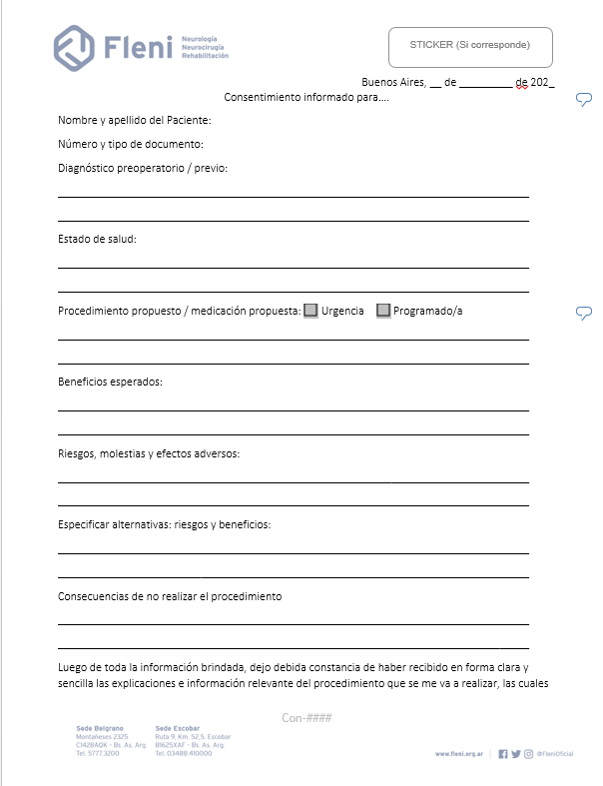
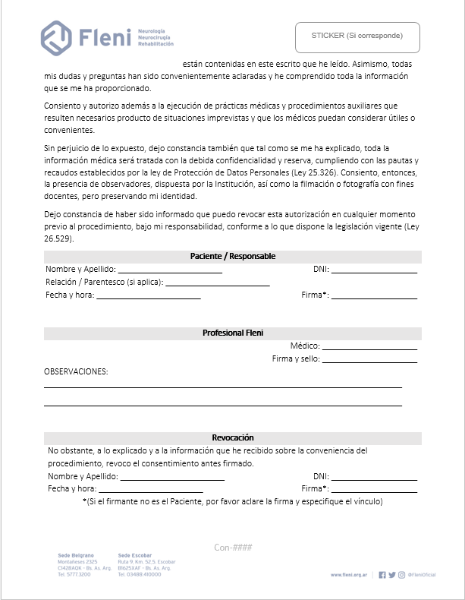
TEMPLATE DEL NUEVO CI

Slide 95
INFORMACION DEL CI
. Datos filiatorios del paciente, fecha y hora en que se solicita
. Patología diagnostica y origen de la misma-breve reseña
. Procedimiento propuesto y explicación del mismo
. Beneficios esperables
. Riesgos probables, no omitir ninguno
. Alternativas, riesgos y beneficios
. Evolución del cuadro sin intervención
. Informar que el CI es un acto revocable en cualquier momento
. Firma del paciente o de su representante legal
. Firma del médico, sello, fecha y hora
. Fecha de celebración del acto

Slide 96
FUENTES EN PRINCIPIOS Y NORMAS DE SOPORTE LEGAL
. Ley 17.132-Ejercicio de la medicina, odontología y activ. de colaboración-art 19, inc 3
. El CCyCN, modificado, art 55, 56, 59
. Ley 26.529/2009-Derecho de los pacientes, cap III
. Convención Internacional de los derechos humanos y tratados afines
. El informe de Belmont
. Constitución Nacional, art 19, 33, 75 inc 22
. Ley básica se Salud de la Ciudad de Bs As
. Ley 24.193 y sus modificatorias

Slide 97
Responsabilidad Médica

Slide 98

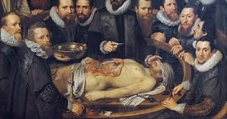
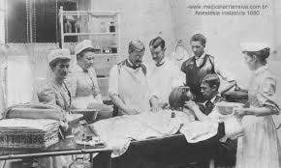
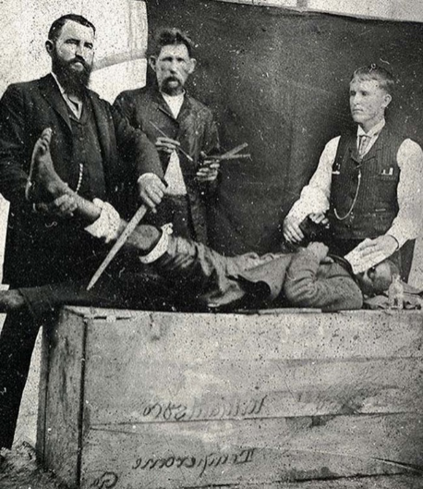
En los albores de la humanidad la responsabilidad medica no existía como tal
por el carácter sagrado del médico.
Hammurabi, Rey de Babilonia penaliza a los médicos imperitos y negligentes la Lex Aquila Romana que regulo el resarcimiento del daño.
La responsabilidad era expresada como el Juramento Hipocrático, sometidos a la ética profesional y a su conciencia, de quebrantarlas solo estaban sometidos a la censura social.
Medicina Paternalista

Slide 99
Código Babilónico de Hammurabi 2.000 a de J.C
“ Es el deber para un agente consciente y libre, de responder por sus actos frente a su conciencia”
Con el Cristianismo sobreviene la idea de libertad, persona, prójimo, cambio deontológico
La responsabilidad impregna todo acto médico. “La medicina ha sido hecha para asumir responsabilidades

Slide 100
Juramento Médico
Declaración de Ginebra, versión 1983
Asociación Médica Mundial.
En el momento de ser admitido como miembro de la profesión médica, juro comprometerme a:
Consagrar mi vida al servicio de la humanidad.
Brindar a mis maestros el respeto y la gratitud de los que son merecedores.
Practicar mi profesión con conciencia y dignidad.
Hacer de la salud de mis pacientes la primera de mis preocupaciones.
Respetar los secretos que me hayan sido confiados, aun después de la muerte del paciente.
Mantener por todos los medios a mi alcance el honor y las nobles tradiciones de la profesión médica.
Considerar a mis colegas como hermanos.
No permitir que, entre mi deber y mi paciente, se interpongan consideraciones de religión, de nacionalidad, de raza, de partido o de clase social.
Mantener aún bajo amenazas, absoluto respeto por la vida humana desde su concepción, y no utilizar mis conocimientos médicos contra las leyes de la humanidad.
He prestado este juramento solemnemente, con libertad y por mi honor.

Slide 101
Nuevo acto Médico
Beneficioso
Necesario
Consentido
Seguro
Justo
Realizado en un marco de seguridad Hospitalaria
Calidad
Procurar
satisfacción

Slide 102
Línea de tiempo de la formación medica
6 años de
Universidad
4 años de
residencia
1 año de
jefatura
Toda la vida estudiando y trabajando
Las especialidades se recertifican cada 5 años

Slide 103
Responsabilidad:
1- Del acto Médico
2- Formación del Estudiante y del graduado
3- El de las Iatrogenias, Error, Calidad y Seguridad
4- En de la Medicina en equipo

Slide 104

Hoy la relación médico-paciente por un expreso de acuerdo de voluntades, mediante el cual el médico queda comprometido, generalmente por una obligación de medios a empeñar todo su conocimiento, destreza y juicio clínico
Todo parece indicar que debemos erradicar el paternalismo
La profesión médica esta firmemente arraigada a la cultura y la tradición de cada país
No debe ser una relación regida por el miedo y la desconfianza mutua

Slide 105
Profesión médica del nuevo Milenio.
Federación Europeo de Medicina Interna
1-Principio de la primacía del bienestar del paciente.
2-Principio de la autonomía del paciente
3-Principio de la Justicia Social
Responsabilidades Profesionales:
1- Compromiso de la competencia profesional
2- Honestidad con los pacientes
3- Confidencialidad del paciente
4-Atención Sanitaria de mayor Calidad
5- Mejora de acceso a la asistencia médica
6- Compromiso del saber científico
7- Mantenimiento de una confianza sólida gracias a la solución de los conflicto de interés

Slide 106
El reconocimiento de Calidad de la atención Médica es el punto de
partida para determinar el origen de los errores, de la mala práctica y
de la responsabilidad profesional a fin de resolverlos y prevenirlos

Slide 107
“ Otorgar atención médica al paciente con oportunidad, competencia
profesional, seguridad y respeto a los principios éticos, con el
propósito de satisfacer sus necesidades de salud y sus expectativas”

Slide 108
“La calidad de Atención depende del médico y las Instituciones”
Del Médico:
- Competencia profesional: actualizaciones, destreza, congresos, publicaciones, docencia, etc.
- Calidad científico-técnica
- Experiencia
- Relación Medico-paciente: es un compromiso moral bilateral, que depende en gran medida de la comunicación.

Slide 109

Error Médico
Malapraxis
Conducta clínica equivocada en la práctica médica por comisión o por omisión, como consecuencia de la decisión de aplicar un criterio incorrecto.
El riesgo de cometer errores será menor cuanto mayor sean sean los conocimientos, las habilidades y la experiencia que cuente el médico. Desarrollado en un medio integrado de salud que garantice calidad y seguridad, negligencia y dolo
Omisión por parte del medico, de prestar apropiadamente los servicios a que esta obligado en su relación profesional con el paciente.
Omisión que da como resultado cierto perjuicio a este.
O
Cuando un médico atreves de un acto propio de su actividad, y en relación causal y con culpa produce un daño determinado en la salud de un individuo

Slide 110
La verdadera dificultad de los procesos de cambio no es que no se entiendan, sino que hay que hacerlos.
Deming, E. 1989

Slide 111
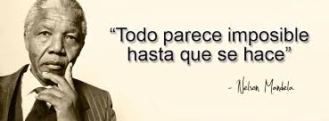

Slide 112

¡ Gracias!

